Slide 1
HFUT
计算机与信息学院 电子信息科学与技术20-1班
UNIVERSITY GRADUATION THESIS DEFENSE TEMPLATE
毕业设计验收

Slide 2
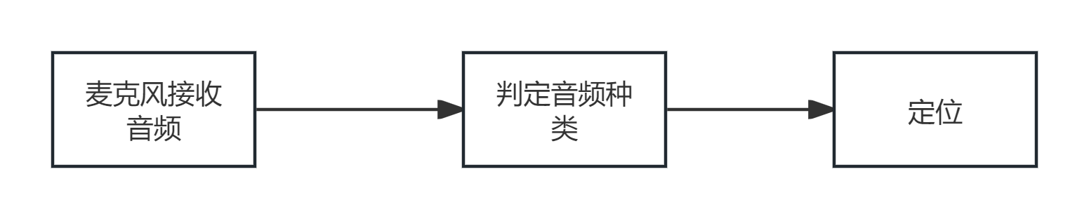
基于TDOA的枪声目标定位系统设计与实现

Slide 3
麦克风接收：wave.m
功能：实时显示各传感器波形，当音量超过阈值，记录当前一秒和后两秒的音频，用于记录枪击整个事件。

Slide 4
麦克风接收：Dealy_LMS.m
功能：使用基于LMS的自适应时延估计方法，计算各个麦克风之间的时延差。
运行产生滤波器系数图

Slide 5
麦克风接收：Dealy_GCC.m
功能：使用广义互相关方法，计算各个麦克风之间的时延差。
运行产生时频域图对比

Slide 6
识别音频种类： FileReading.m
功能：读取数据库的训练集。

Slide 7
识别音频种类： SegmentExtraction.m
功能：对信号进行端点检测，片段提取。

Slide 8
识别音频种类： Training.m
功能：训练GMM分类模型。

Slide 9
识别音频种类： Classification.m
功能：实时分类函数。
识别音频种类： Classification_test.m
功能：测试分类效果。

Slide 10
定位：Chan_2D.m、Chan_3D.m
功能：Chan算法完成二维及三维空间定位函数。

Slide 11
定位：test2D.m
功能：数据仿真，可调整噪声强度，验证定位效果

Slide 12
定位：test3D.m
功能：射击事件仿真，同时对马赫波和镗口波进行定位，验证定位效果。

Slide 13
定位：experience_3D.m
功能：连接麦克风进行实验，验证定位效果。

